Slide 1
Desafio Ciência de dados (DIT)
Análise e normalização de dados

Slide 2
Objetivo do Desafio
Explorar e tratar os dados fornecidos no arquivo (dados_ficha_a_desafio.csv).
Criar um script de normalização utilizando DBT, Python e SQL.

Slide 3
Tecnologias Utilizadas:
Python (para análise exploratória).
DBT (para tratamento e normalização dos dados no banco).
SQL (para consulta e análise dos dados).

Slide 4
Análise Exploratória dos Dados e primeiros passos Objetivo: Explorar e entender os dados antes de aplicar transformações.
Visão geral dos dados: O arquivo contém 35 colunas e dados sobre características de pacientes.
Verificação de Tipos de Dados: Usamos df.info() para examinar os tipos de dados e colunas.
Análise de Distribuição e Valores Únicos: Verificamos as distribuições de colunas como sexo, obito, peso, altura, etc. Identificação de valores inconsistentes, como 0 para altura ou peso.
Comentários: Identificamos valores faltantes, outliers (como alturas muito baixas), e inconsistências nas colunas de texto.

Slide 5
Análise Exploratória dos Dados e primeiros passos Objetivo: Explorar e entender os dados antes de aplicar transformações.
Para fazer a primeira análise do código, criamos um código em python (AnáliseDataSet.py) que nós traz alguns pontos importantes, como: Primeiras linhas do dataset, informações gerais do dataset, estatísticas básicas do dataset, contagem de valores nulos por coluna, contagem de valores únicos por coluna, calores únicos em colunas especificadas e as primeiras linhas do dataset com uma coluna calculada com a idade dos entrevistados
Para carregar os dados no banco, utilizamos outro código em python (LoadSQL.py) que cria a tabela no banco caso ela não exista, e em seguida com INSERT INTO, realiza a inserção dos dados na tabela “dados_ficha_a_desafio”

Slide 6
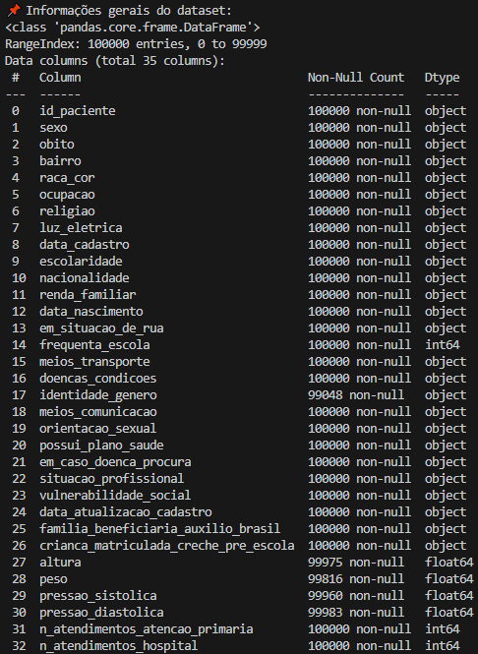
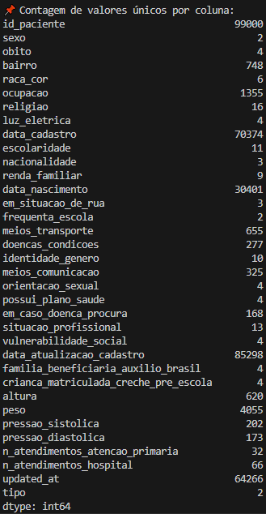
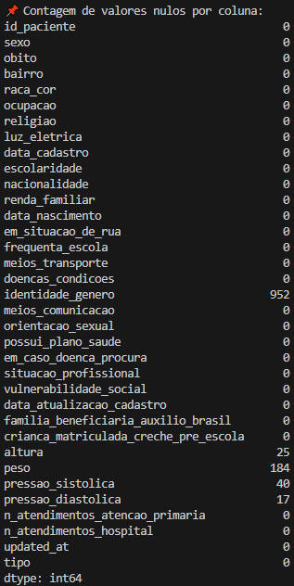
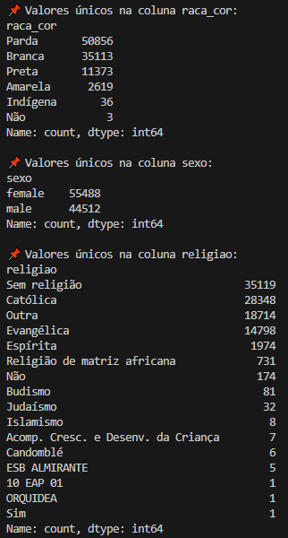
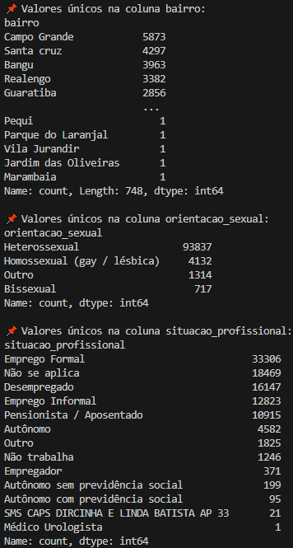
Análise Exploratória dos Dados e primeiros passos Objetivo: Explorar e entender os dados antes de aplicar transformações.

Slide 7
Identificação de Problemas no Dataset
Colunas com Anomalias: altura, peso, renda_familiar possuem valores fora do intervalo esperado.
Dados como obito, sexo, frequenta_escola apresentam diferentes formatações (True, False, 0, 1).
Valores Nulos e Ausentes: Algumas colunas como sexo e raca_cor têm valores nulos ou não informado.
Problemas Identificados: Altura abaixo de 1m e acima de 2.5m, peso abaixo de 30kg ou acima de 200kg.
Inconsistências de Preenchimento: so de listas em colunas como meios_transporte e doencas_condicoes.

Slide 8
Plano de Ação para Tratamento dos Dados 1. Normalização das Colunas de Tipo Booleano (0 ou 1)
Exemplo: obito, em_situacao_de_rua, frequenta_escola, etc.
Problema: Valores inconsistentes, como True, False, 1, 0, não, sim, entre outros. Isso dificulta a análise e a interpretação dos dados.
Solução: Para essas colunas, utilizamos uma transformação CASE para padronizar os valores em 0 e 1, onde 0 indica "não" e 1 indica "sim".

Slide 9
Plano de Ação para Tratamento dos Dados 2. Normalização de Valores de Texto (Categorização e Padronização)
Exemplo: sexo, raca_cor, religiao, identidade_genero, situacao_profissional, etc.
Problema: Há diversas variações nos valores dessas colunas, como maiúsculas/minúsculas, erros de digitação e valores incompatíveis (ex: não informado ou desconhecido).
Solução: Padronizamos as categorias para termos consistentes, sem ambiguidades.
Exemplo: Para o campo sexo, que pode ter valores como male, female, padronizamos para M (masculino) e F (feminino).
Para o campo raca_cor, padronizamos para as categorias mais comuns e convertimos todas as variações de escrita para uma única forma, isso ajuda a evitar categorias redundantes e melhora a consistência.

Slide 10
Plano de Ação para Tratamento dos Dados 3. Normalização de Valores de Texto com Listas (Remoção de Caracteres Especiais e Unicode)
Exemplo: meios_transporte, doencas_condicoes, meios_comunicacao, em_caso_doenca_procura
Problema: As colunas podem conter listas de valores (como ["Carro", "Ônibus"]) ou caracteres especiais e codificação Unicode (como \u00e3 para "ã").
Solução: Utilizamos funções REPLACE() para remover colchetes, aspas, barras invertidas e realizar a substituição de caracteres Unicode para seus equivalentes legíveis.

Slide 11
Plano de Ação para Tratamento dos Dados 4. Normalização de Datas
Exemplo: data_cadastro, data_nascimento, updated_at, data_atualizacao_cadastro
Problema: As datas podem não estar no formato desejado ou podem vir com inconsistências.
Solução: Converti todas as colunas de data para o formato padrão YYYY-MM-DD utilizando a função STR_TO_DATE().

Slide 12
Plano de Ação para Tratamento dos Dados 5. Normalização de Colunas de Renda e Outros Campos de Texto
Exemplo: renda_familiar, situacao_profissional
Problema: A coluna renda_familiar tem valores como "1/2 salário", "2 salários", etc., que precisam ser padronizados.
Solução: Utilizamos a cláusula LIKE e a função CASE para padronizar as categorias de renda, transformando todos os valores em categorias claras e legíveis.

Slide 13
Plano de Ação para Tratamento dos Dados 6. Tratamento de Colunas de Identidade de Gênero e Orientação Sexual
Exemplo: identidade_genero, orientacao_sexual
Problema: Existem várias entradas de identidade de gênero e orientação sexual, com diferentes formas de escrita e categorias misturadas.
Solução: Utilizamos CASE para padronizar as categorias de identidade de gênero e orientação sexual.

Slide 14
Construção do Script de Normalização (DBT)
Objetivo: Criar um modelo DBT para transformar e padronizar os dados.
Modelo de Staging: Criamos um modelo stg_dados_ficha_a_limpo.sql para realizar as transformações.
Apresentação do Código: (slides 15 e 16)
Comentários: A normalização é feita com CASE para garantir consistência. Colunas de listas (como meios_transporte) são tratadas com REPLACE() para limpar caracteres indesejados.

Slide 15
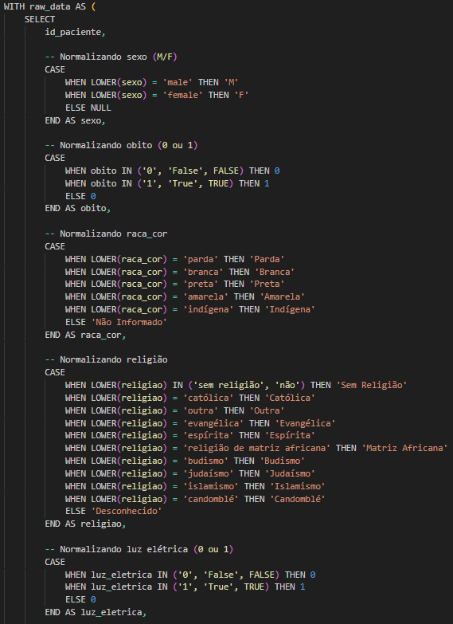
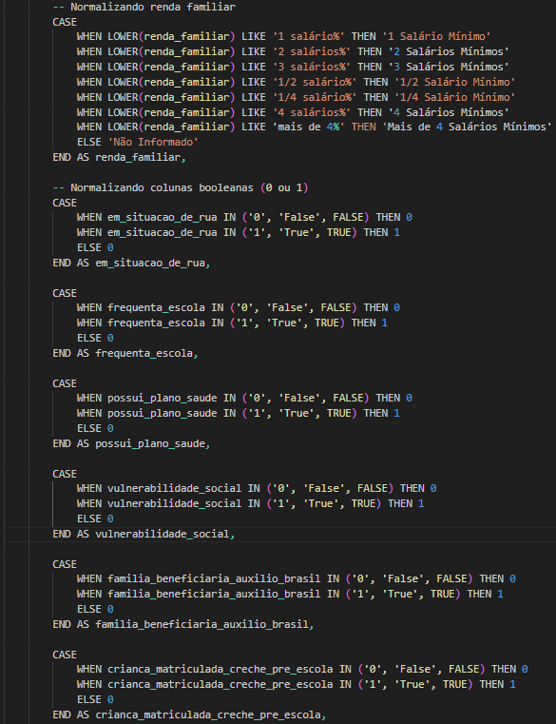
Construção do Script de Normalização (DBT)

Slide 16
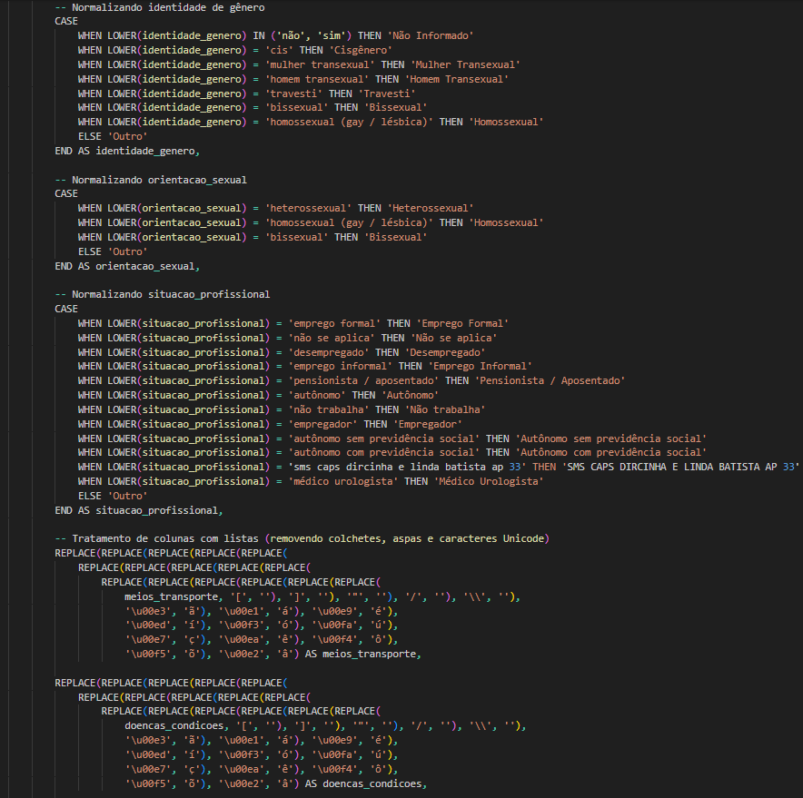
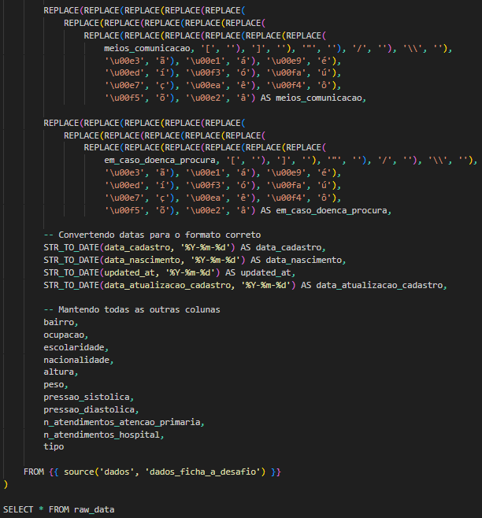
Construção do Script de Normalização (DBT)

Slide 17
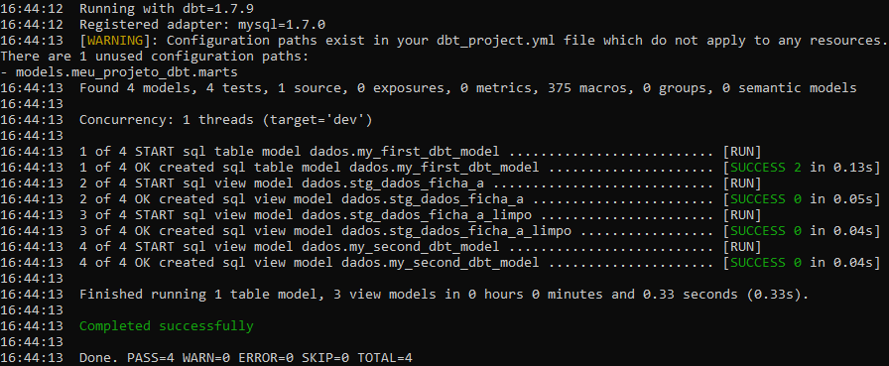
Testes e Validação dos Dados
DBT Test: Após rodar o modelo DBT, utilizamos dbt test para garantir que os dados estejam corretos e que as transformações tenham sido aplicadas corretamente.
Verificação Manual: Verificação de algumas amostras de dados para garantir que o tratamento foi eficaz.

Slide 18
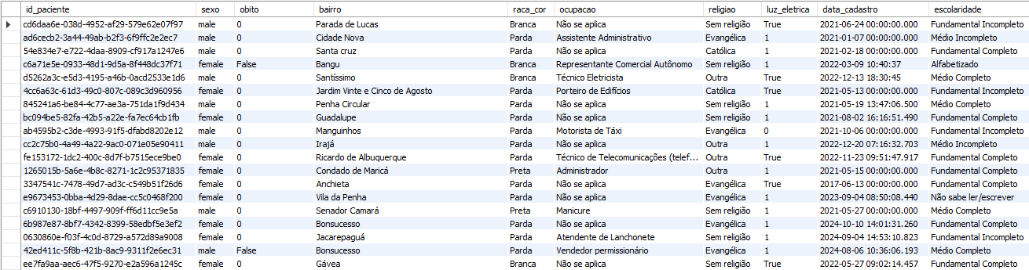
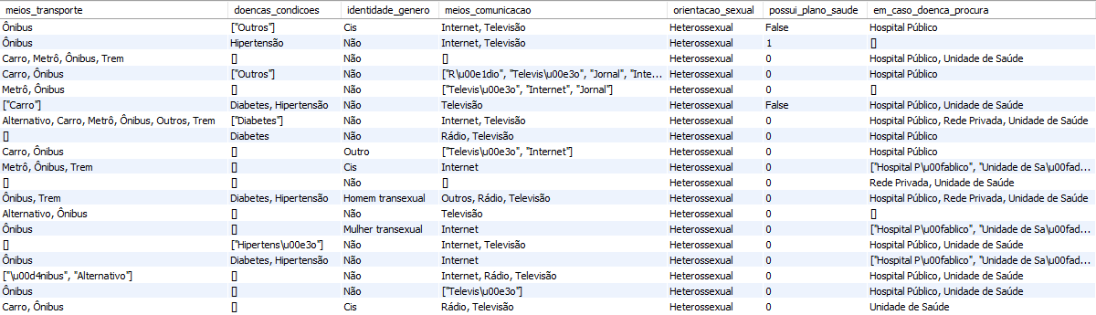
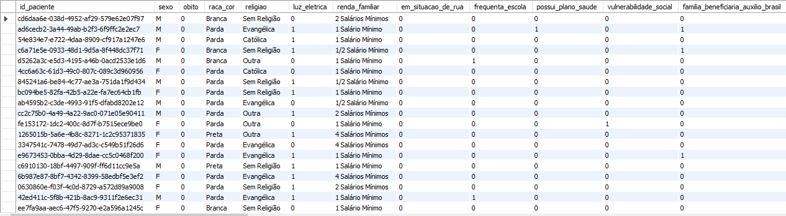
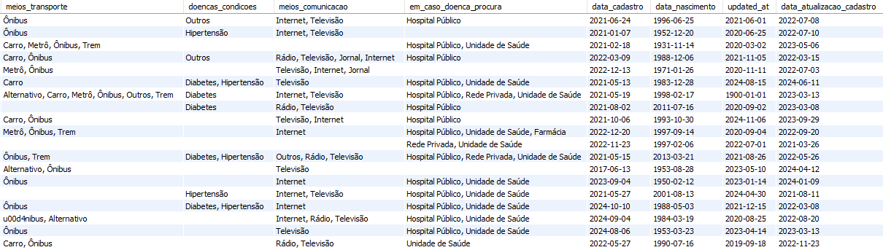
Testes e Validação dos Dados
Resultado: Abaixo podemos conferir um exemplo do resultado da normalização dos dados, com antes e depois (antes em cima, em baixo depois).

Slide 19
Conclusão - Reflexões e Questionamentos
1. Inferências sobre a Criação dos Dados
Possíveis Erros na Coleta de Dados: Alguns valores podem ter sido preenchidos incorretamente, como o campo altura com valores extremamente baixos (por exemplo, 53.0) ou valores nulos em campos essenciais como sexo ou raca_cor. Isso pode ser causado por falta de validação durante a inserção dos dados ou pela utilização de sistemas que não fazem verificações robustas antes de aceitar os dados.
Hipótese: A falta de um sistema de verificação de consistência de dados durante a coleta pode ter permitido que esses valores errôneos fossem registrados. Além disso, erros de digitação ou formatação de dados (ex: \u00e3 em vez de ã) podem ser comuns em sistemas que não fazem a codificação adequada ou não validam a entrada.
Falhas na Padronização dos Dados: A presença de valores como False, 1, True, e não na coluna obito mostra que a coleta ou a entrada de dados foi realizada sem um controle rigoroso sobre a padronização.
Hipótese: Os sistemas podem ter aceitado entradas textuais sem conversão para formatos padrão, como booleanos (0 e 1), ou os usuários podem ter preenchido os campos de maneira inconsistente.

Slide 20
Conclusão - Reflexões e Questionamentos
2. Questionamentos a serem levados para os fornecedores
Sobre a Consistência de Dados:
"Por que existem tantos valores nulos ou não informado em colunas essenciais como sexo, raca_cor e frequenta_escola? Existe uma política específica para tratamento desses campos quando o dado não está disponível?"
"Há validações de consistência sendo feitas no momento da entrada dos dados? Quais regras são aplicadas para garantir que os dados inseridos sejam válidos e coerentes?“
"Alguns campos como peso e altura contêm valores extremos, como 8.5kg ou 53.0cm para altura. Esses valores são válidos ou indicam erro de entrada? Existe algum tipo de verificação desses dados antes da aceitação no sistema?"

Slide 21
Conclusão - Reflexões e Questionamentos
2. Questionamentos a serem levados para os fornecedores
Sobre a Relevância de Certos Dados:
"A coluna meios_transporte contém uma lista de valores separados por vírgulas. Qual é o propósito de registrar múltiplos meios de transporte em um único campo? Seria melhor separar esses dados em colunas distintas?"
"A coluna doencas_condicoes contém valores como [] e Outros. Isso reflete uma limitação no preenchimento de dados? Deveríamos ter categorias mais definidas para isso?"

Slide 22
Conclusão - Reflexões e Questionamentos
2. Questionamentos a serem levados para os fornecedores
Sobre o Uso de Categorias e Dados Textuais:
"Na coluna religiao, temos uma ampla gama de categorias. Algumas entradas são ambíguas ou podem se sobrepor (ex: sem religião e não são considerados como a mesma coisa?). Poderíamos ter uma categorização mais estruturada ou permitir apenas valores específicos para garantir consistência?"
"A coluna identidade_genero contém uma grande variedade de opções. Algumas são específicas e outras são mais gerais. Para garantir que todas as identidades de gênero sejam representadas de forma clara e precisa, é importante padronizar as opções de maneira inclusiva, respeitando as diferentes formas de se identificar."

Slide 23
Conclusão - Reflexões e Questionamentos
3. Outras Análises que Podem Ser Feitas
Sobre o Uso de Categorias e Dados Textuais:
Análise de Correlação: "Podemos investigar a relação entre variáveis como idade, sexo, renda familiar e a prevalência de certas doenças. Isso pode nos ajudar a entender melhor as características dos pacientes e melhorar os cuidados de saúde." "Uma análise de clusters poderia ser feita para identificar padrões de comportamento entre grupos de pacientes, como grupos com condições semelhantes ou comportamento de busca por serviços de saúde.“
Verificação de Tendências Temporais: "Dado que temos a coluna data_atualizacao_cadastro, seria interessante analisar se existem tendências temporais nas alterações dos dados. Isso pode nos ajudar a identificar quando e por que os dados foram alterados, e se há algum padrão em mudanças ao longo do tempo."
Análise de Dados Faltantes: "Será que os dados faltantes em algumas colunas têm uma relação com o tipo de paciente ou com o serviço utilizado? Uma análise mais profunda pode revelar se a falta de dados é algo sistemático ou se está relacionada a grupos específicos."

Slide 24
Conclusão - Reflexões e Questionamentos
4. Possíveis Melhorias no Processo de Coleta e Armazenamento de Dados
Melhorias na Coleta de Dados:
Validação de Dados: Implemente um sistema de validação em tempo real para garantir que os dados inseridos sejam consistentes. Isso pode incluir verificações como: A altura deve estar entre 1,0 e 2,5 metros. O peso deve estar dentro de um intervalo razoável. A idade deve ser positiva e razoável.
Padronização: Ao coletar dados, forneça guias de entrada padronizadas para evitar variações como "Feminino" e "feminino".
Melhorias na Armazenagem de Dados: Estrutura de Dados: Para dados como meios_transporte e doencas_condicoes, considere armazenar essas informações em tabelas relacionadas, utilizando normalização de dados. Isso evita a repetição de listas e facilita consultas analíticas.

Slide 25
Conclusão - Reflexões e Questionamentos
Conclusão Final: A análise de dados brutos nem sempre é simples, mas é essencial para garantir que as informações estejam corretas e possam ser usadas para gerar insights valiosos. Com base nos problemas identificados, sugerimos algumas melhorias no processo de coleta e validação de dados para garantir a consistência e integridade das informações.

